Slide 1
Johde ja eriste
Jan Jansson @TYK 2017-18

Slide 2
Tunnin ohjelma
Kotitehtävät
Lämmönjohde
Sähkönjohde
Tutkimus

Slide 3
Demonstraatio
Lämmitetään metalliesinettä ja lasiesinettä liekissä

Slide 4
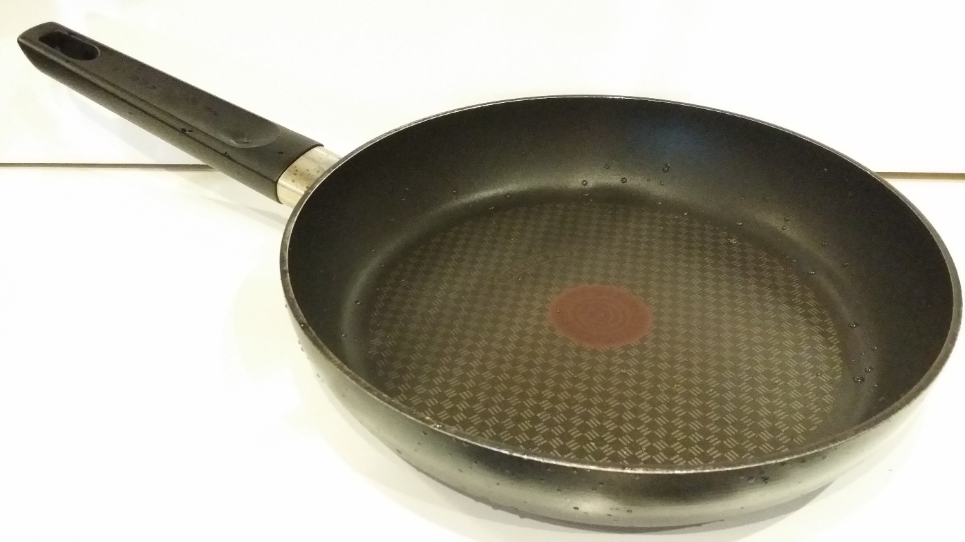
Lämmönjohde
Sellainen aine, jossa lämpö kulkee nopeasti, on lämmönjohde
Jos rautaesineen toista päätä lämmittää, toinen pää lämpenee myös nopeasti. Rauta johtaa lämpöä hyvin. Rauta on hyvä lämmönjohde.
Jos aine johtaa lämpöä huonosti, se on eriste
Rautaiseen paistinpannuun ei voi koskea, mutta muovinen kahva tuntuu viileältä. Muovi on eriste. Muovi johtaa lämpöä huonosti.

Slide 5
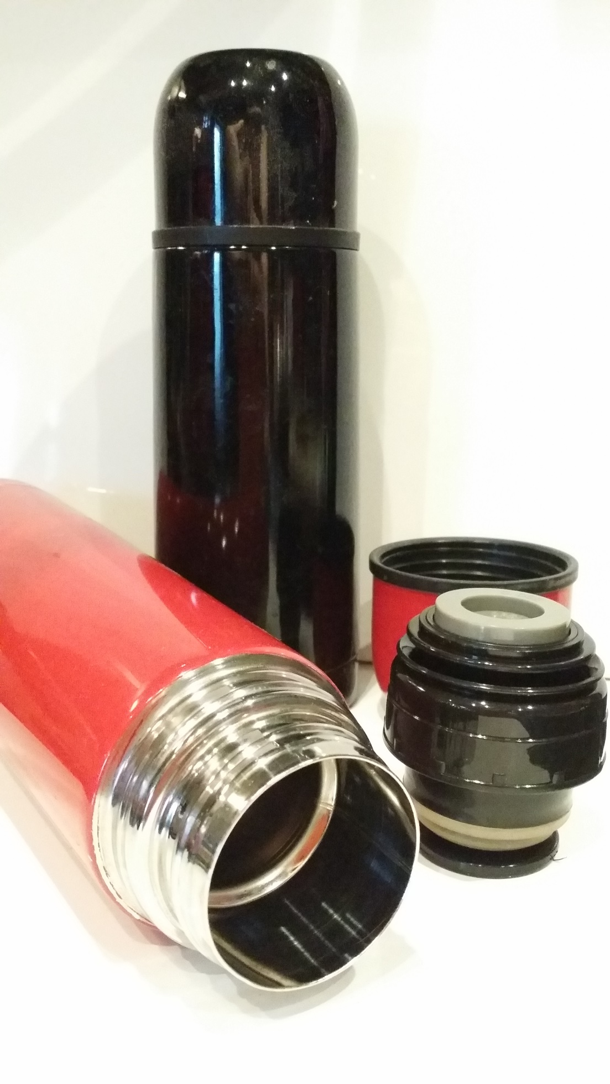
Lämmönjohde
Eristeitä käytetään, kun halutaan säilyttää lämpö
Kylmää ei ole olemassa. Kylmä tarkoittaa, että lämpöä on vähän. Lämpö on energiaa.
Termospullossa on eristävä ilmakerros, joka estää lämmön johtumisen pullosta ulos
Joskus termospullossa on myös lasi- tai muovikerroksia
eriste

Slide 6
Demonstraatio
Jääpalojen sulattaminen eri materiaalisissa astioissa

Slide 7
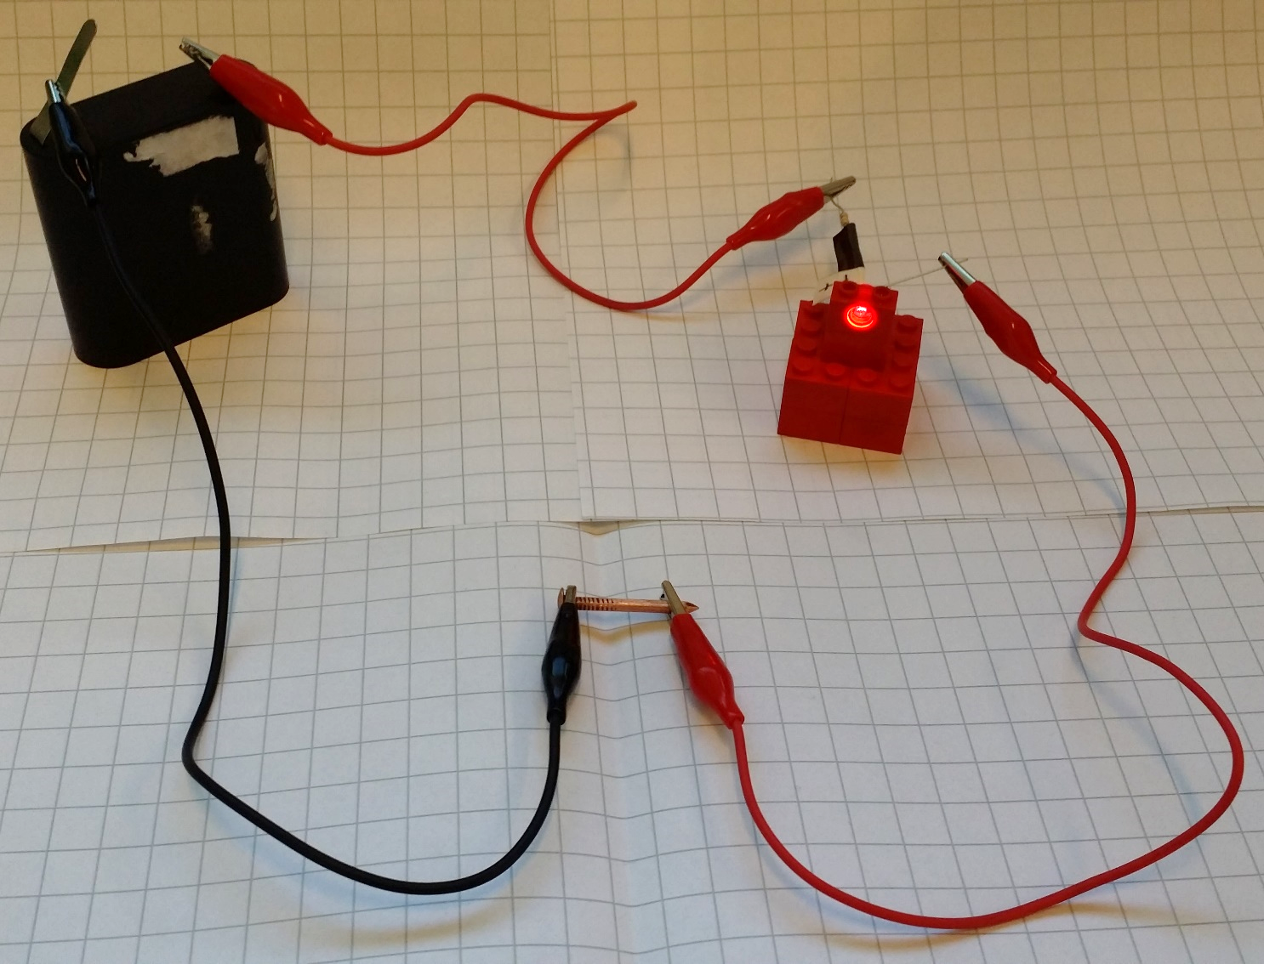
Sähkövirta
Kaikissa sähkölaitteissa on virtapiiri
Sähkövirta kulkee virtapiirissä
Jos virtapiiri katkeaa, sähkö ei enää kulje
Valokatkaisija katkaisee ja yhdistää virtapiirin

Slide 8
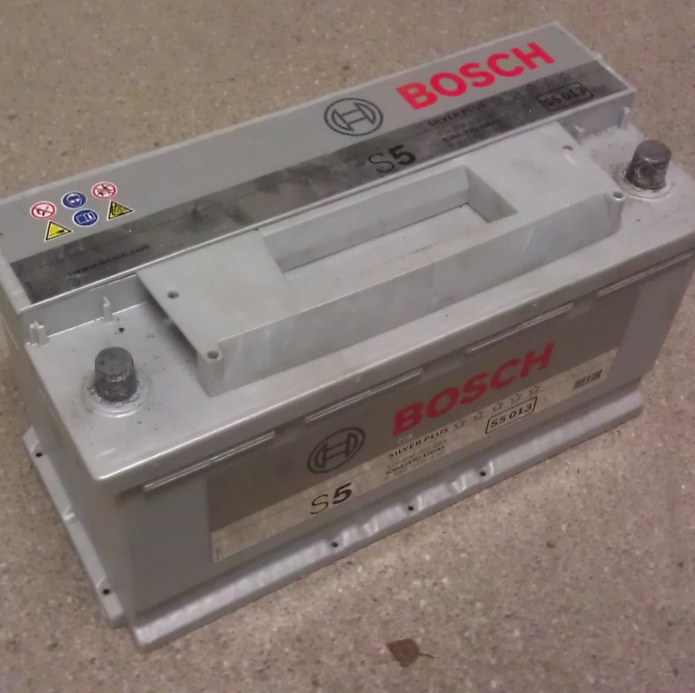
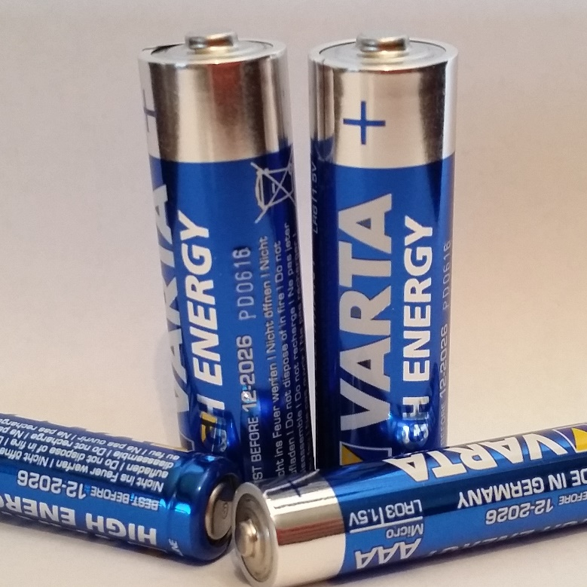
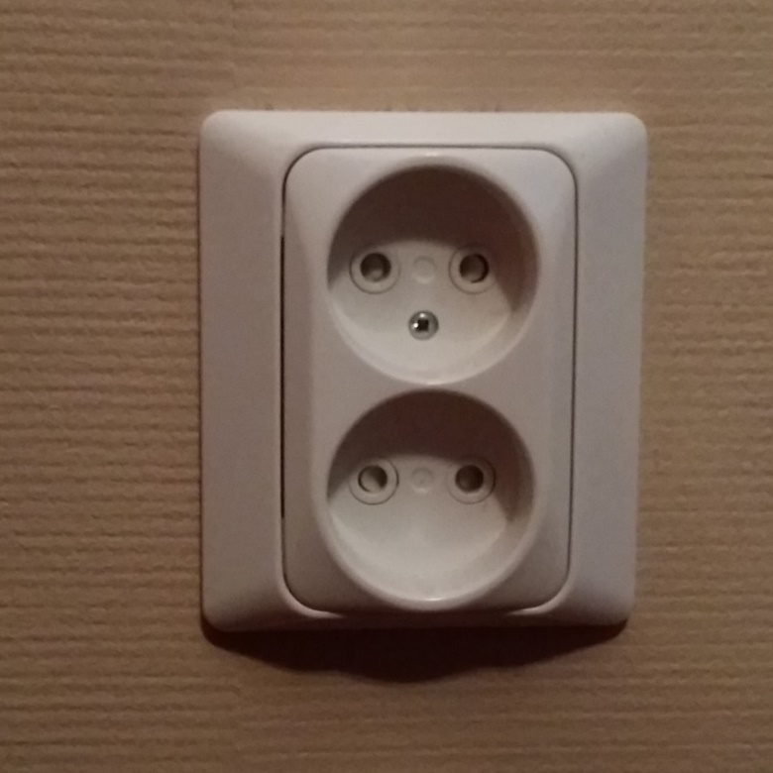
Sähkövirta
Sähkövirta voi olla tasavirtaa (DC) tai vaihtovirtaa (AC)
Tasavirrassa sähkö kulkee koko ajan samaan suuntaan
Tasavirtaa tulee paristoista ja akuista
Paristo on kertakäyttöinen
Akun voi ladata uudelleen
Vaihtovirrassa virran suunta vaihtuu koko ajan
Vaihtovirtaa tulee pistorasiasta

Slide 9
Sähkövirta
Jännite kertoo, miten voimakkaasti sähkövirta haluaa kulkea
Jännite on suure, jonka yksikkö on voltti (V)
AA-paristossa jännite on 1,5 V
Puhelimen akun jännite on yleensä noin 4 V
Auton akussa jännite on 12 V
Pistorasiassa jännite on 230 V
Salama lyö, kun jännite on noin 100 000 000 volttia
Jännite saa sähkön kulkemaan sähkönjohteessa
Kun jännite on suuri, sähkövirran määrä on suuri
Jos jännite on suuri, sähkö voi kulkea eristeen läpi

Slide 10
Sähkönjohde
Aine, jonka läpi sähkö kulkee helposti, on sähkönjohde
Sähkö liikkuu johteessa, vaikka jännite on pieni
Sähköjohdot pitää päällystää eristeellä, jotta sähkö ei kulje väärään paikkaan
Eriste on aine, jossa sähkö ei kulje

Slide 11
Tutkimus
Tutkitaan aineiden sähkönjohtavuutta
Koko tiedot taulukkoon ja kirjoita taulukkoon, onko aine sähkönjohde vai eriste
Aineet ja laitteet pysyvät paikallaan. Ihmiset liikkuvat. On tärkeää, että liuokset eivät sekoitu.

